Slide 1
ПОЖАРНАЯ БЕЗОПАСНОСТЬ

Slide 2
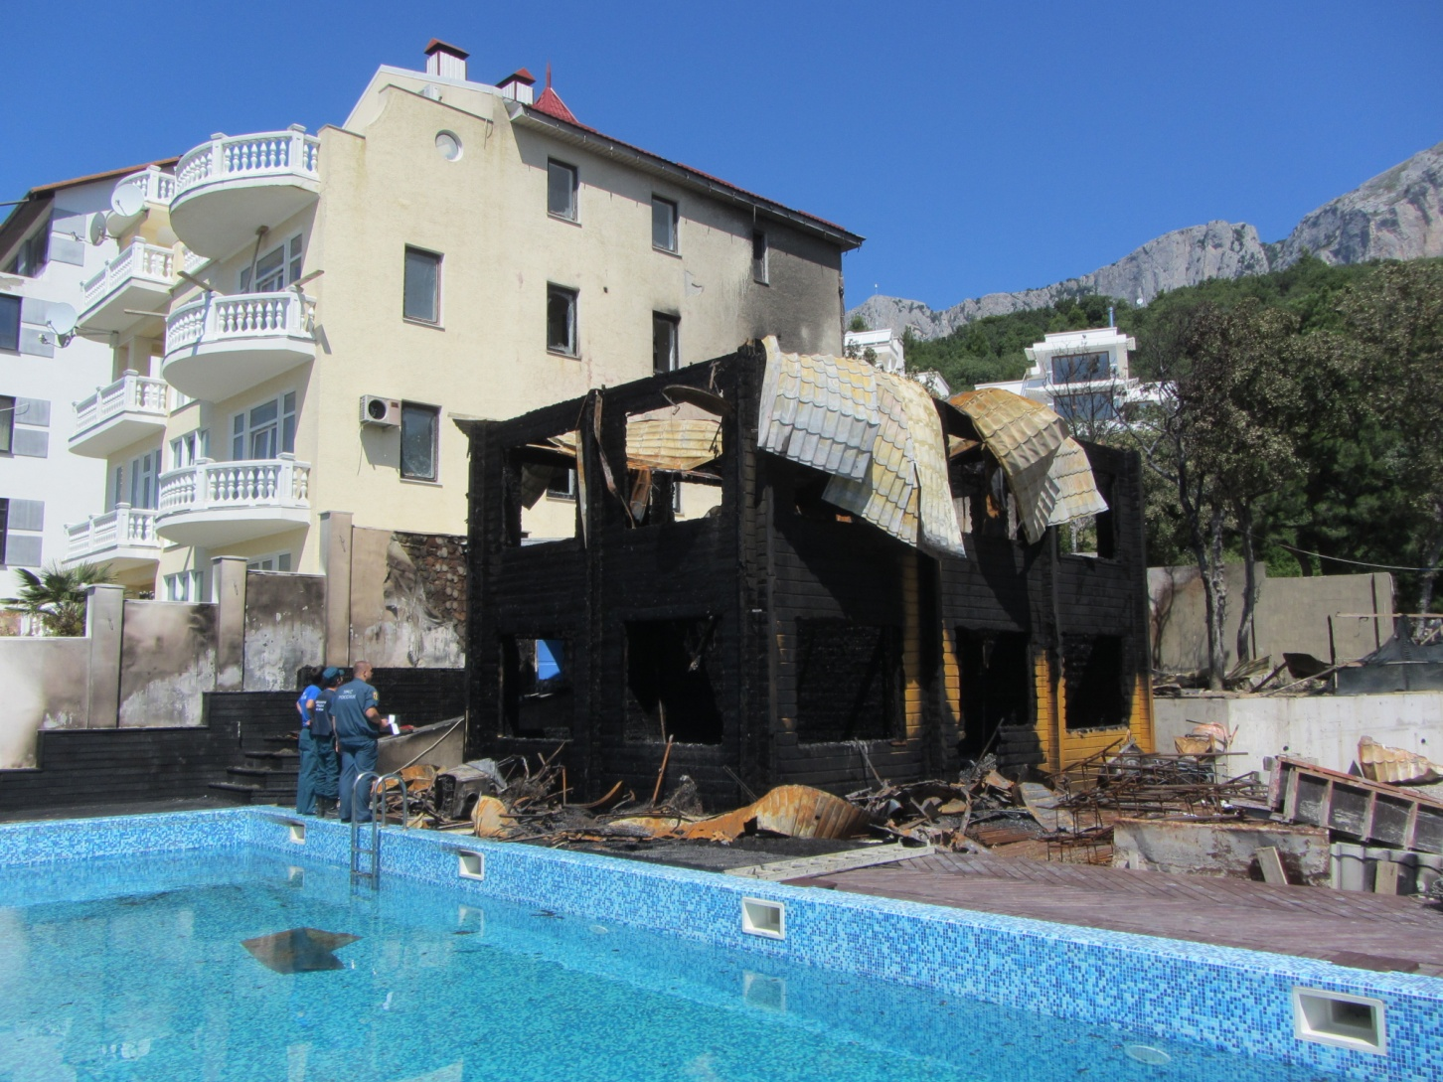

Slide 3
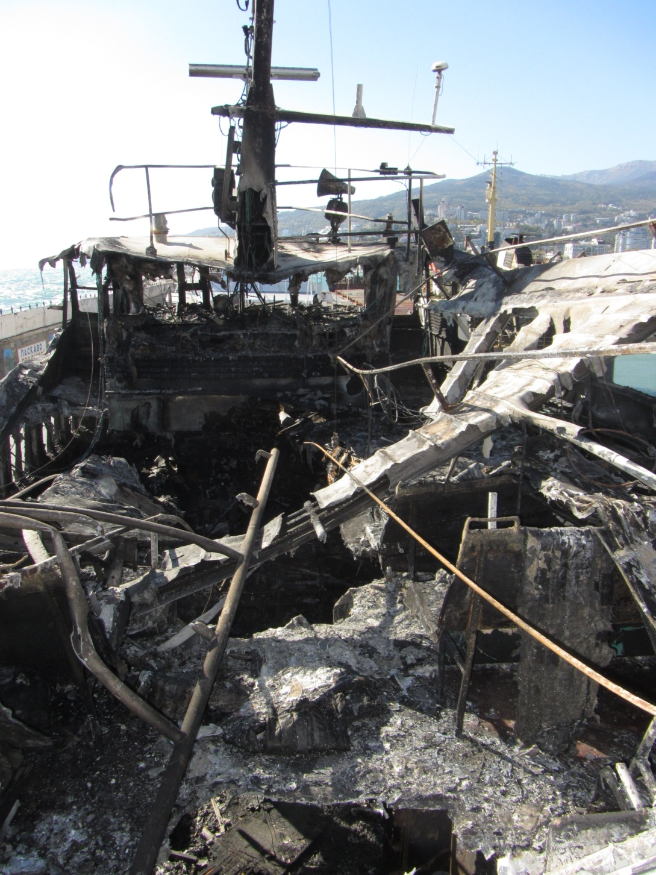

Slide 4
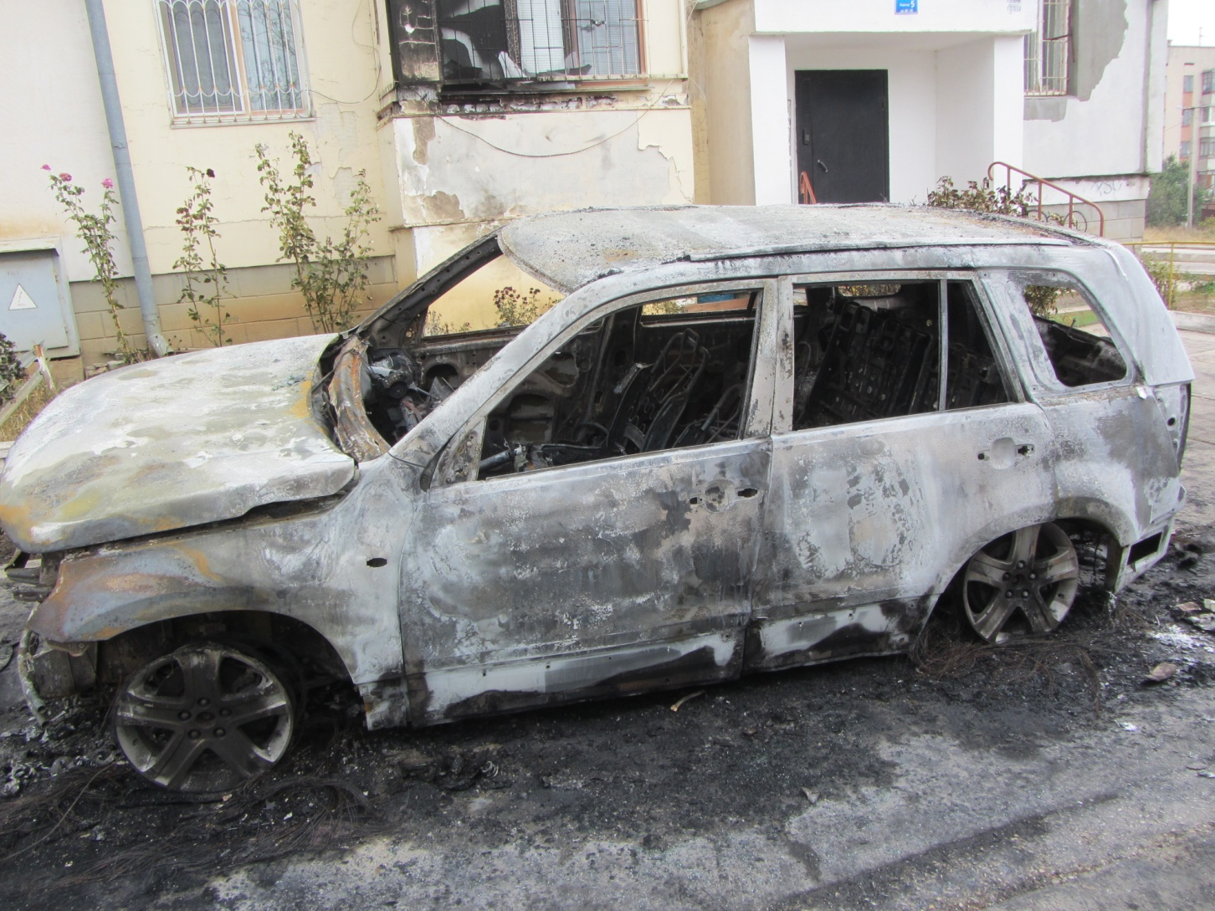

Slide 5
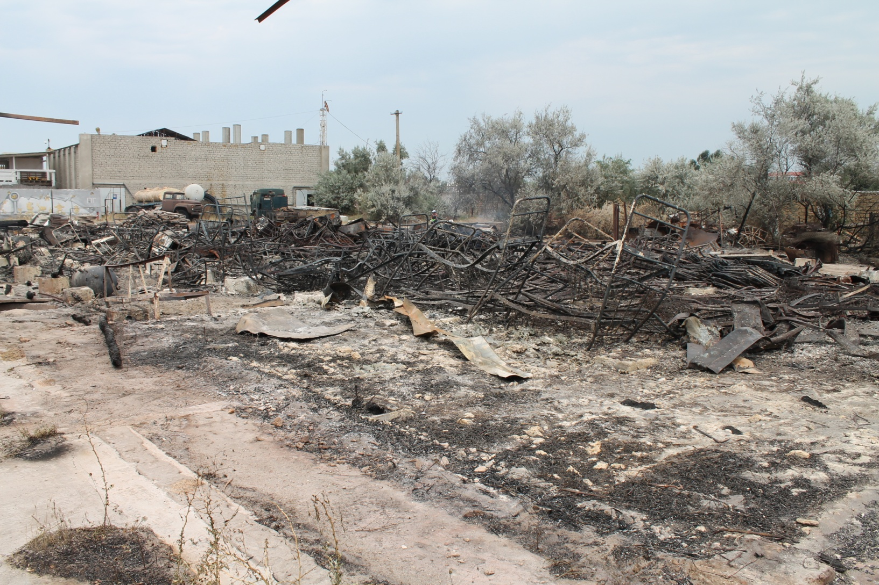

Slide 6
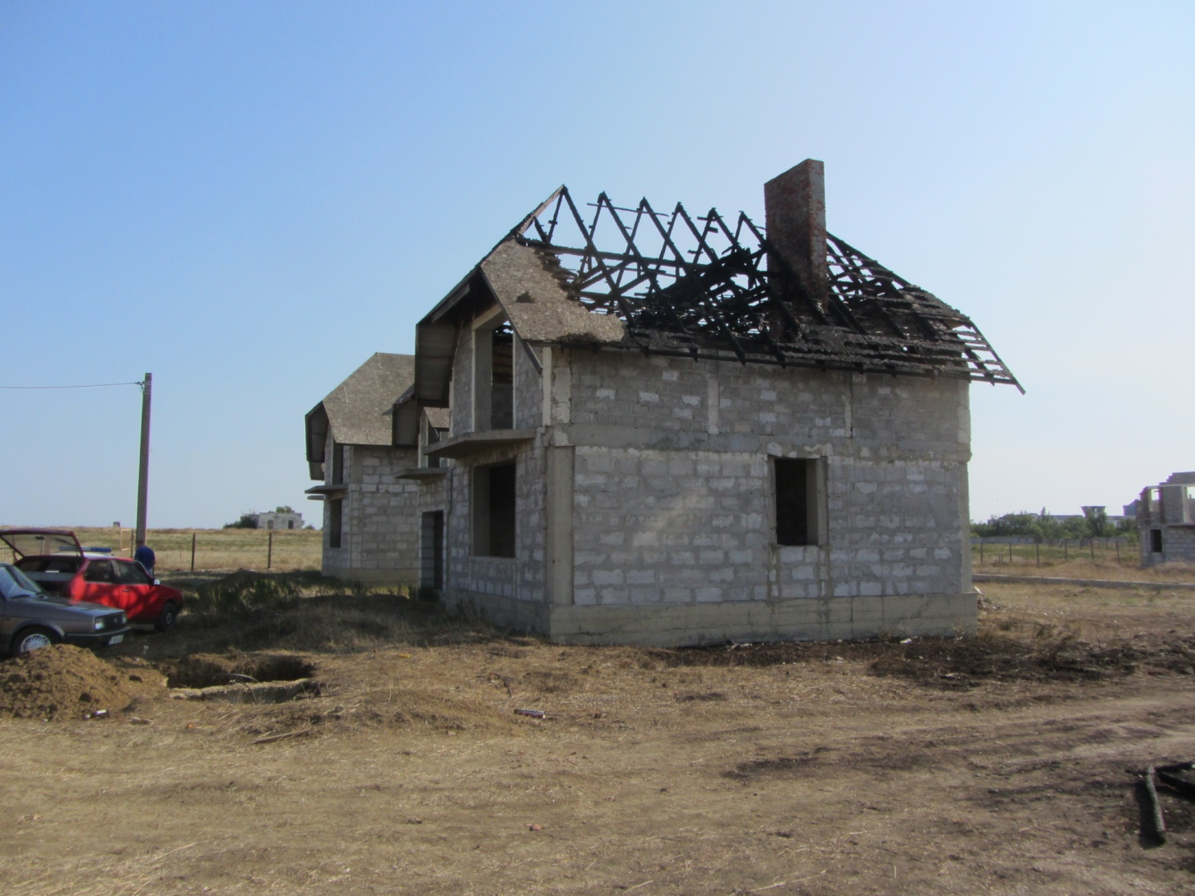

Slide 7
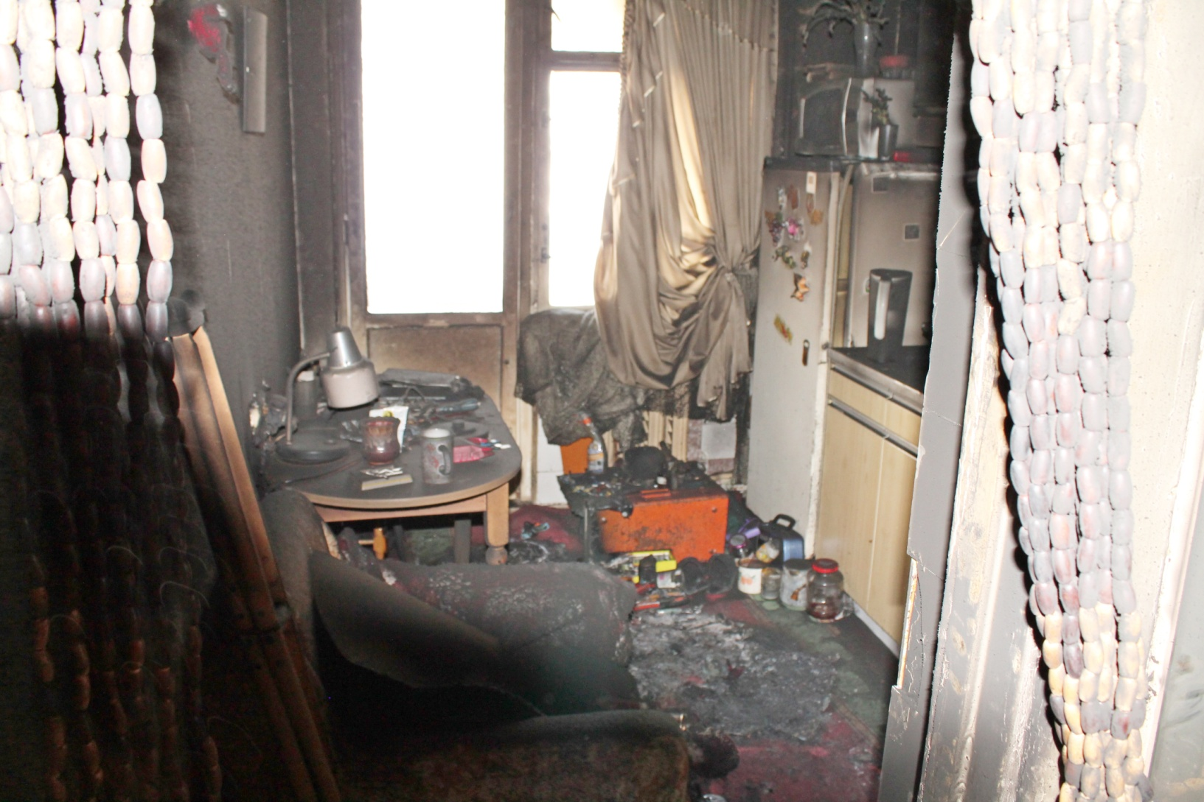

Slide 8
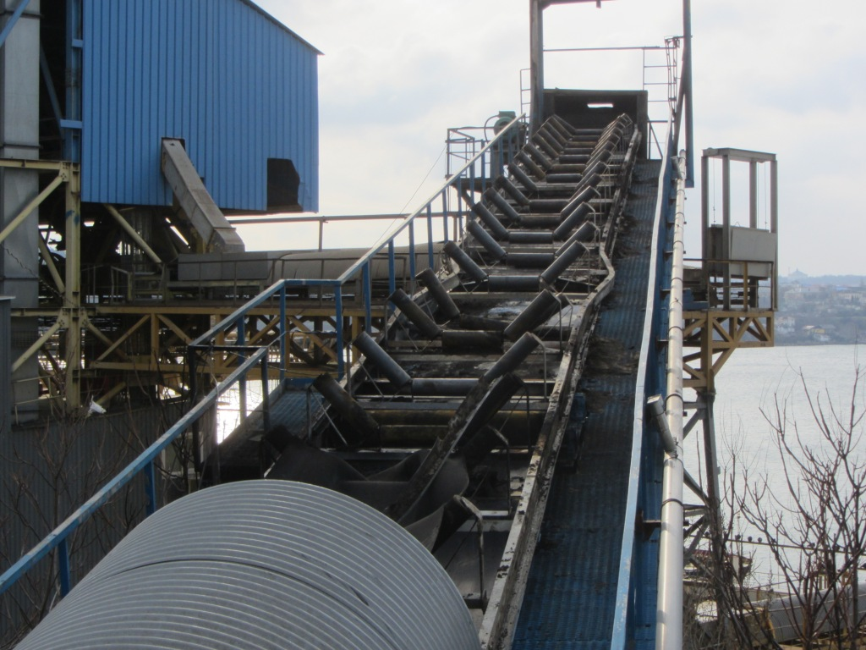

Slide 9
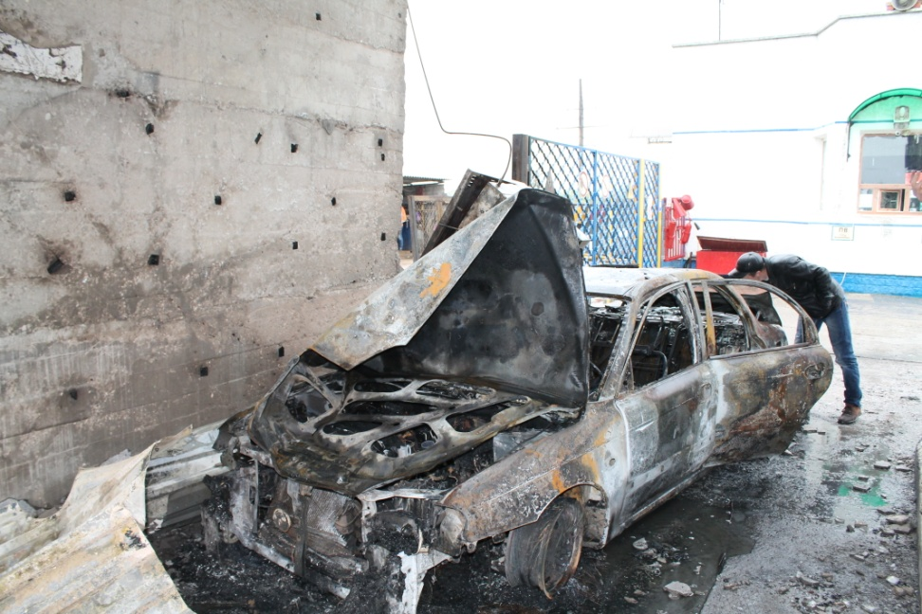
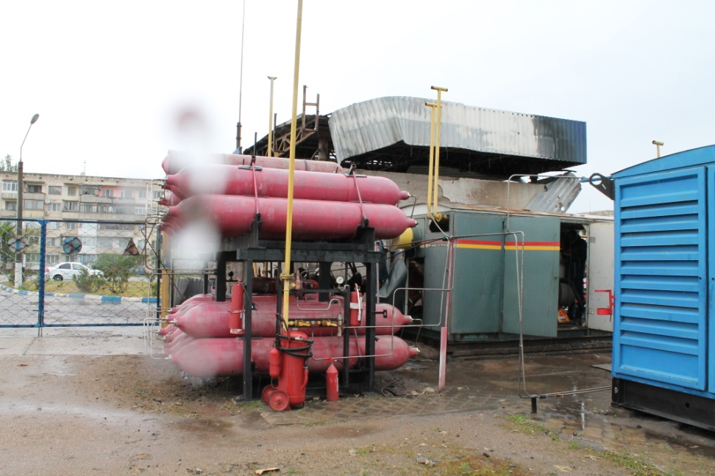

Slide 10
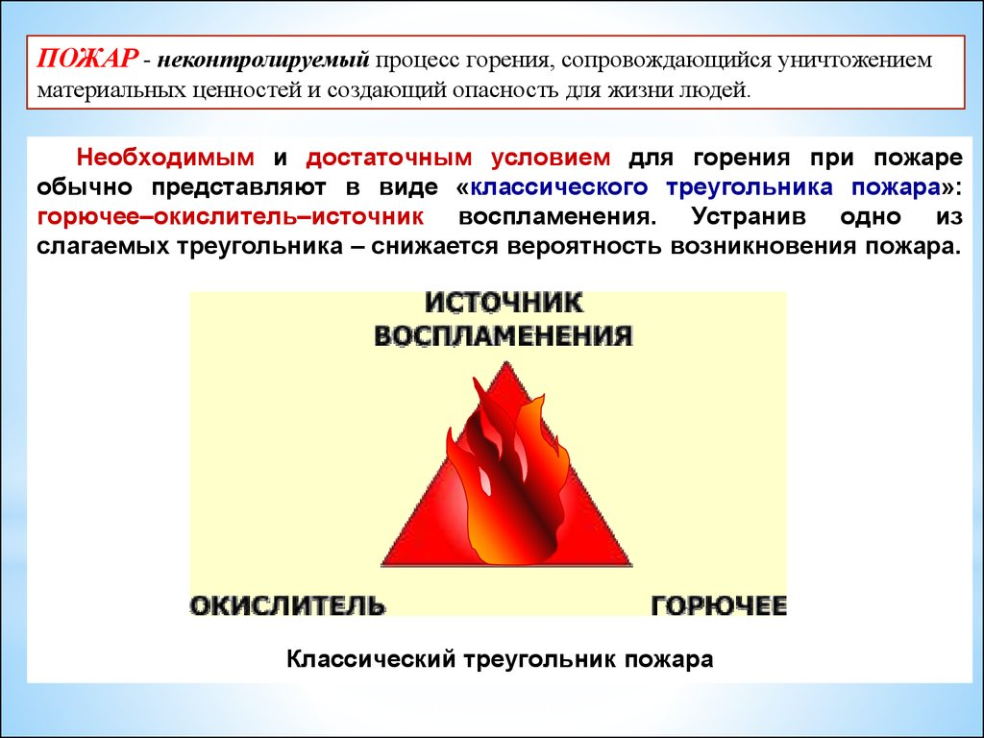
Определение пожара.
Пожар с физико-химической точки зрения

Slide 11
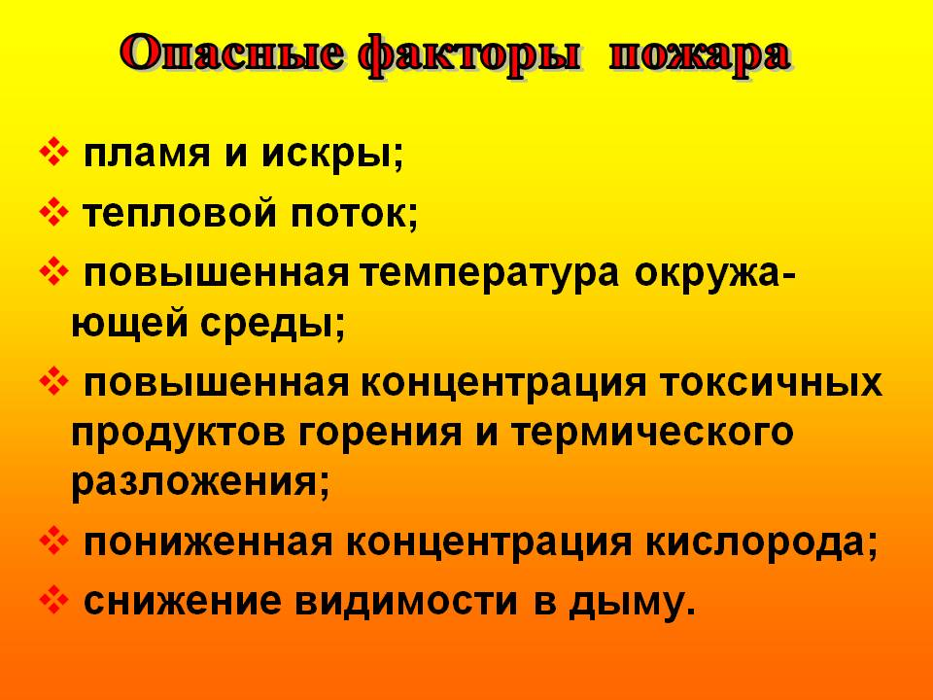
Опасные факторы пожара

Slide 12
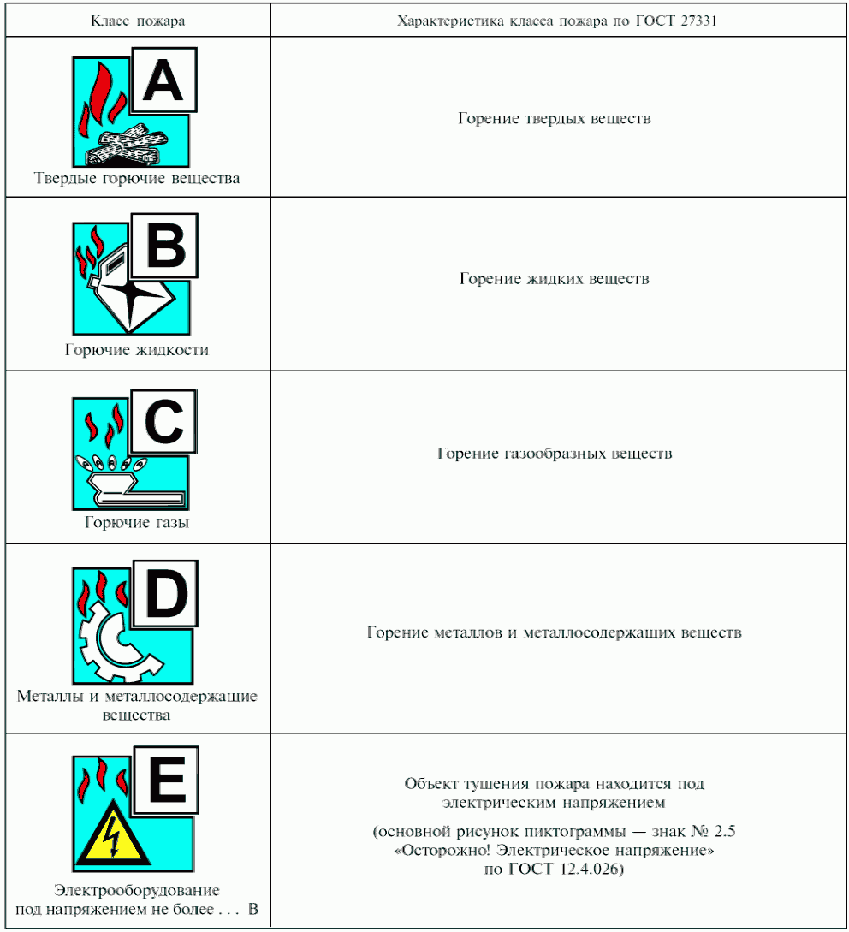
КЛАССЫ ПОЖАРОВ

Slide 13
Противопожарный режим
В каждой организации приказом устанавливаются общие требования по обеспечению противопожарного режима. Приказ должен содержать необходимые указания в этой области:
- назначение ответственных за обеспечение пожарной безопасности в подразделениях объекта;
- порядок противопожарного обучения работающих;
- организация добровольно – пожарных дружин.
Приказ об обеспечении пожарной безопасности, после утверждения руководителем предприятия, является основным юридическим документом на предприятии, нарушение которого влечет дисциплинарную (материальную) и иную ответственность, предусмотренную законодательством.
Приказами определяется проведение инструктажей в учреждениях.

Slide 14
Организация обучения
Обучение работников в области пожарной безопасности организуется в соответствии с требованиями федеральных законов «О пожарной безопасности» от 21 декабря 1994 г. № 69-ФЗ, Приказом МЧС РФ об утверждении норм пожарной безопасности «Обучение мерам пожарной безопасности работников организаций» от 12 декабря 2007 года № 645 и осуществляется по месту работы.
Порядок прохождения работниками пожарно-технического минимума определяется приказом и утвержденным графиком.
По окончании курса пожарно-технического минимума обучаемые сдают зачеты (экзамены) в объеме изученной программы комиссии, созданной в приказом (распоряжением) руководителя.
Результаты зачетов (экзаменов) регистрируются в журнале производственного обучения и оформляются в виде протокола заседания комиссии, который подписывается членами комиссии.
Лица, не сдавшие зачет (экзамен) из-за неудовлетворительной подготовки, обязаны в течение месяца пройти повторную проверку. Неудовлетворительные результаты повторной проверки являются основанием для запрещения выполнения работниками своих функциональных обязанностей (выполнения работ) и прекращения действия трудового договора (контракта) с работодателем.

Slide 15
Вводный инструктаж
Вводный противопожарный инструктаж проводится с вновь принятыми на работу:
1. Общие сведения о специфике и особенностях организации по условиям пожаро- и взрывоопасности.
2. Обязанности и ответственность работников за соблюдение требований пожарной безопасности.
3. Ознакомление с противопожарным режимом в организации. Ознакомление с приказами по соблюдению противопожарного режима; с объектовыми инструкциями по пожарной безопасности; основными причинами пожаров, которые могут быть или были на рабочем месте.
4. Общие меры по пожарной профилактике и тушению пожара: а) для руководителей структурных подразделений: сроки проверки и испытания гидрантов, технического обслуживания огнетушителей, автоматических средств пожаротушения и сигнализации, ознакомление с программой первичного инструктажа персонала данного цеха, участка, обеспечение личной и коллективной безопасности и др.; б) для работников: действия при загорании или пожаре, сообщение о пожаре в пожарную часть, непосредственному руководителю, приемы и средства тушения загорания или пожара, средства и меры личной и коллективной безопасности. Занятия проводятся лицом, ответственным по пожарной безопасности или лицом, специально назначенным за инструктаж ПБ.

Slide 16
Повторный инструктаж
Повторный противопожарный инструктаж проводится лицом, ответственным за пожарную безопасность, назначенным приказом руководителя организации в каждом структурном подразделении и прошедшим обучение по ПТМ, со всеми работниками независимо от квалификации образования, стажа, характера выполняемых работ, не менее одного раза в год, а с работниками пожароопасных производств, не реже одного раза в полугодие (перечислить отделы и перечень Ф.И.О., занимаемая должность сотрудников).
Повторный противопожарный инструктаж проводить в соответствии с графиком проведения занятий, утвержденным руководителем организации.
Повторный противопожарный инструктаж проводить индивидуально или с группой работников, обслуживающих однотипное оборудование в пределах общего рабочего места по программе первичного противопожарного инструктажа на рабочем месте.
В ходе повторного инструктажа проверять знание стандартов, правил, норм и инструкций по пожарной безопасности, умение пользоваться первичными средствами пожаротушения, знание путей эвакуации, системы оповещения о пожаре и управления процессов эвакуации людей.

Slide 17
Внеплановый инструктаж
Внеплановый противопожарный инструктаж проводить:
- при введении в действие новых или изменении разработанных правил, норм, инструкций по пожарной безопасности, иных документов, содержащих требования пожарной безопасности;
- при изменении технологического процесса, замене или модернизации оборудования, инструментов, исходного сырья, материалов, а также изменение других факторов, влияющих на противопожарное состояние;
- при нарушении работниками организации требований пожарной безопасности, которые могли привести или привели к пожару;
- для дополнительного изучения мер пожарной безопасности по требованию органов ГПН при выявлении или недостаточных знаний у работников организации;
- при перерывах в работе более чем 30 календарных дней - для работ, которые предъявляются дополнительные (повышенные) требования пожарной безопасности, а для остальных работников - 60 календарных дней (определить списочное Ф.И.О., должность, место работы);

Slide 18
Внеплановый инструктаж
- при поступлении информационных материалов об авариях, пожарах происшедших на аналогичных производствах;
- при установлении факторов неудовлетворительного знания работниками организаций требований пожарной безопасности.
Внеплановый инструктаж проводить ответственным за пожарную безопасность в структурном подразделении (ответственным за пожарную безопасность в организации, руководителем работ, мастером, инженером, имеющим необходимую подготовку) индивидуально или с группой работников одной профессии. Объем и содержание внепланового противопожарного инструктажа определяется в каждом конкретном случае в зависимости от причин и обстоятельств, вызвавших необходимость его проведения

Slide 19
Целевой инструктаж
Целевой противопожарный инструктаж проводить:
- при выполнении разовых работ, связанных с повышенной пожарной опасностью (сварочные и другие огневые работы);
- при ликвидации последствий аварий, стихийных бедствий и катастроф;
- при производстве работ, на которые оформляется наряд-допуск,
- при производстве огневых работ во взрывоопасных производствах;
- при проведении экскурсий в организации;
- при организации массовых мероприятий с обучающимися;
- при подготовке в организации мероприятий с массовым пребыванием людей (собрания, конференции и т.п.), с числом участников более 50 человек.
Целевой противопожарный инструктаж проводит лицо, ответственное за пожарную безопасность в организации, или лицо, имеющее подготовку (мастер, инженер).Целевой противопожарный инструктаж по пожарной безопасности завершать проверкой приобретенных знаний и навыков пользоваться первичными средствами пожаротушения, знаний правил эвакуации, помощи пострадавшим, лицом, проводившим инструктаж.

Slide 20
Общие требования ПБ
Общие требования пожарной безопасности:
- На каждом объекте должны быть разработаны инструкции о мерах пожарной безопасности для каждого здания (сооружения).
Инструкция утверждается руководителем объекта, согласовывается с профсоюзным комитетом. Нарушение требований инструкции влечет за собой дисциплинарную (материальную), административную, уголовную и иную ответственность в соответствии с действующим законодательством.
- Во всех лабораториях, производственных, административных, складских и вспомогательных помещениях на видных местах должны быть вывешены таблички с указанием номера телефона и вызова пожарной охраны.
- В зданиях при единовременном нахождении 50 и более человек, а также с постоянными рабочими местами на этаже для 10 и более человек должны быть разработаны и вывешены на видные места планы эвакуации людей в случае пожара, а также предусмотрена система оповещения людей о пожаре.
- Наружные пожарные лестницы и ограждения на крышах (покрытиях) зданий и сооружений должны содержаться в исправном состоянии и не реже одного раза в пять лет подвергаться эксплуатационным испытаниям.

Slide 21
Пожарные гидранты должны находиться в исправном состоянии, а зимой – утеплены.
- Пожарные краны на этажах должны быть оборудованы рукавами и стволами.
- Помещения должны быть обеспечены первичными средствами и необходимым инвентарем по пожарной безопасности.
Обязанности ответственного за Пожарную безопасность
Ответственный за пожарную безопасность ОБЯЗАН:
Знать пожарную опасность помещений, оборудования, а также материалов и веществ, применяемых и хранимых на обслуживаемом участке или в помещении.
Знать действующие Правила и Инструкции пожарной безопасности по общему противопожарному режиму, а также для отдельных пожароопасных помещений, производственных работ.
Следить за состоянием территорий, эвакуационных путей и выходов. Не допускать:
- загромождения подступов к зданиям, пожарным гидрантам, расположенным на прилегающей к зданиям территории;

Slide 22
Обязанности ответственного за ПБ
- загромождения проходов, коридоров, тамбуров, лифтовых холлов, лестничных площадок, маршей лестниц, люков мебелью, шкафами, оборудованием, различными материалами и предметами, препятствующими свободному выходу людей и эвакуации имущества в случае пожара;
- снятия устройств для самозакрывания дверей, фиксирования самозакрывающихся дверей лестничных клеток, коридоров, тамбуров, холлов в открытом положении (если для этих целей не используются автоматические устройства, срабатывающие при пожаре);
- закрытия наглухо основных и запасных выходов, люков, дверей на балконы и наружные эвакуационные (пожарные) лестницы.
Следить за исправностью первичных средств пожаротушения (пожарные краны, огнетушители, асбестовые покрывала) и обеспечением свободных подходов к ним. Знать места расположения первичных средств пожаротушения. Уметь пользоваться ими для тушения пожара.
Знать места расположения средств пожарной сигнализации и связи (телефонов, извещателей, кнопок пожарной сигнализации). Уметь пользоваться ими для вызова пожарных подразделений.

Slide 23
Обязанности ответственного за ПБ
Разъяснять подчиненному персоналу требования пожарной безопасности, действующие на объекте, порядок действий в случае возникновения пожара, эвакуации.
Проводить с рабочими и служащими своего отдела, службы, подразделения инструктажи по пожарной безопасности на рабочем месте (первичный, повторный, внеплановый и целевой) с оформлением результатов в специальном журнале. Не допускать к работе лиц, не прошедших инструктаж.
Постоянно следить за соблюдением рабочими и служащими мер пожарной безопасности, установленного противопожарного режима, а также за своевременным выполнением предложенных уполномоченным должностным лицом противопожарных мероприятий.
Не допускать проведения временных пожароопасных работ (электрогазосварка, резка металла и т.п.) в помещениях и на территории объекта без специального оформленного наряда-допуска.

Slide 24
Обязанности ответственного за ПБ
Ежедневно по окончании рабочего дня перед закрытием тщательно осматривать все обсуживаемые помещения и проверять:
- выключение электронагревательных приборов, электроустановок, агрегатов, машин, оборудования, силовой и электроосветительной сети (за исключением источников электропитания и электроустановок, которые по условиям технологического процесса должны работать круглосуточно);
- уборку помещений, рабочих мест от производственных отходов и мусора;
- удаление с рабочих мест легковоспламеняющихся и горючих жидкостей, товаров в аэрозольной упаковке в специально отведенное и оборудованное для их хранение место;
- наличие свободных проходов по коридорам, лестницам к эвакуационным выходам, люкам, окнам, к средствам пожаротушения и связи;
- закрытие окон (форточек), дверей, технологических проемов;
- выполнение требований пожарной безопасности, изложенных в памятках для осмотра помещений.
Проверка помещений, где производились пожароопасные работы, должна производиться с особой тщательностью. За этими помещениями должно быть установлено наблюдение в течение трех часов после окончания пожароопасных работ.

Slide 25
Обязанности ответственного за ПБ
Помещения могут быть закрыты только после их осмотра и устранения всех пожароопасных недочетов.
О недочетах, которые не могут быть устранены проверяющим, необходимо немедленно сообщить вышестоящему должностному лицу для принятия соответствующих мер.
После закрытия помещений ответственное лицо обязано сдать ключи под расписку в охрану или ответственному дежурному объекта и сделать запись в специальном журнале о результатах осмотра помещений.

Slide 26
Порядок действий при пожаре
Порядок действий при пожаре
При обнаружении пожара или признаков горения (задымление, запах гари, повышение температуры и т.п.) ответственный за пожарную безопасность ОБЯЗАН:
Немедленно вызвать пожарную охрану по телефону 101 (или по извещателю пожарной сигнализации) и поставить в известность вышестоящее руководство. При вызове пожарной охраны необходимо сообщить адрес объекта, место возникновения пожара, а также свою фамилию.
В случае угрозы жизни людей немедленно организовать их эвакуацию в соответствии с планом.
Одновременно с эвакуацией организовать тушение пожара первичными средствами пожаротушения (в случае, если нет опасности для людей).
Принять, по возможности, меры по сохранности материальных ценностей.
Прекратить все работы, удалить за пределы опасной зоны всех сотрудников, не участвующих в тушении пожара.

Slide 27
Порядок действий при пожаре
Проверить включение в работу автоматических систем пожарной защиты (пожаротушение, оповещение людей о пожаре, управление эвакуацией и др.).
При необходимости, отключить электроэнергию (за исключением систем противопожарной защиты), остановить работу оборудования, аппаратов, перекрыть газовые, паровые и другие коммуникации, остановить работу систем вентиляции в горящем и смежных с ним помещениях, выполнить другие мероприятия, способствующие предотвращению развития пожара и задымления помещений здания.
Осуществлять общее руководство по тушению пожара до прибытия подразделений пожарной охраны.
Организовать встречу пожарных подразделений, проинформировать первого прибывшего руководителя пожарной охраны о принятых мерах, действовать по его указанию в зависимости от обстановки.
Примечание: В зависимости от специфики обслуживаемых помещений (объекта) ответственное лицо за пожарную безопасность может выполнять и другие возложенные на него дополнительные обязанности.

Slide 28
Инструкция о мерах ПБ
Мероприятия противопожарного режима предусматриваются в инструкции о мерах пожарной безопасности.
Требования к инструкции о мерах пожарной безопасности
Инструкции о мерах пожарной безопасности должны разрабатываться на основе правил пожарной безопасности, нормативно - технических, нормативных и других документов, содержащих требования пожарной безопасности, исходя из специфики пожарной опасности зданий, сооружений, технологических процессов, технологического и производственного оборудования.
В инструкциях о мерах пожарной безопасности необходимо отражать следующие вопросы:
1. Противопожарный режим, порядок содержания территории, зданий и помещений предприятия.
2. Требования к содержанию путей эвакуации.
3. Требования пожарной безопасности к электроустановкам, порядок их отключения.

Slide 29
Инструкция о мерах ПБ
4. Требования пожарной безопасности к системам отопления и вентиляции, порядок их отключения.
5. Требования пожарной безопасности к технологическим установкам, взрывопожароопасным процессам производства, порядок аварийной остановки технологического оборудования.
6. Мероприятия по обеспечения пожарной безопасности при проведении технологических процессов, эксплуатации оборудования, производстве пожароопасных работ.
7. Порядок и нормы хранения веществ и материалов на территории, в зданиях и сооружениях предприятия. Транспортировка взрывопожароопасных веществ и материалов.
8. Порядок эвакуации горючих веществ и материальных ценностей.
9. Содержание сетей наружного и внутреннего противопожарного водоснабжения (ПК, ПГ).
10. Содержание установок пожарной сигнализации и пожаротушения, систем противодымной защиты, оповещения людей о пожаре и управления эвакуацией.
11. Содержание пожарной техники, первичных средств пожаротушения (мотопомп, огнетушителей).

Slide 30
Инструкция о мерах ПБ
12. Общий порядок действий при пожаре. Обязанности работающих и администрации предприятия.
13. Порядок осмотра и сдача помещений после рабочего дня.
14. Место курения.
15. Применение открытого огня и проведение огневых работ.
16. Порядок сбора, хранение и удаление (вывоз) горючих веществ и материалов.
17. Содержание, хранение спецодежды.
18. Порядок осмотра и проведения в пожаровзрывобезопасное состояние всех помещений учреждения.
Планы эвакуации (схемы) людей в случае пожара в зданиях и сооружениях (кроме жилых домов) при единовременном нахождении более 50 человек - должны быть разработаны.
На объектах с массовым пребыванием людей 50 и более человек в дополнение к схематическому плану эвакуации людей при пожаре должна быть разработана инструкция, определяющая действия персонала по обеспечению безопасности и быстрой эвакуации людей, по которой не реже 1-го раза в полугодие должны проводиться практические тренировки всех задействованных для эвакуации работников.

Slide 31
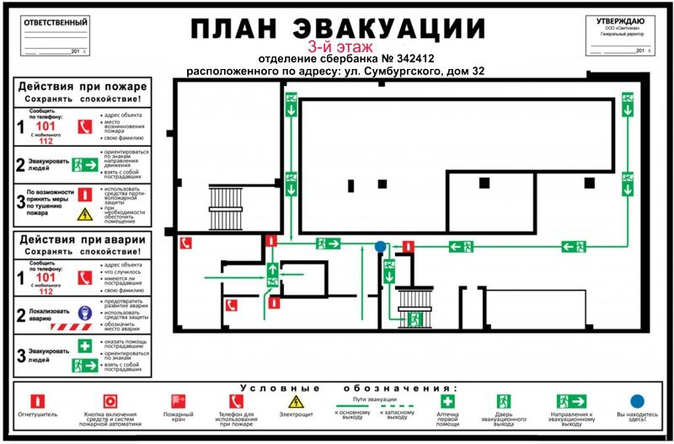
План эвакуации

Slide 32
Знаки пожарной безопасности
Так же на объектах должны быть установлены знаки пожарной безопасности ( ГОСТ Р 12.4.026-2015)
Знаки пожарной безопасности предназначены для регулирования поведения человека в целях предотвращения возникновения пожара и (или) выполнения им определенных действий при пожаре для обеспечения собственной безопасности и снижения размера потерь от пожара.
Применение сигнальных цветов и знаков пожарной безопасности обязательно для организаций независимо от их ведомственной принадлежности и форм собственности на всей территории Российской Федерации.
Выбор вида, типа и размера, количество мест расположения знаков, а также сигнальных цветов для конкретных условий должен осуществляться в соответствии с настоящими нормами, действующими стандартами, строительными нормами и правилами, правилами пожарной безопасности, в порядке реализации мер пожарной безопасности по согласованию ГПН.
Сигнальные цвета следует использовать для:
- обозначения мест размещения пожарной техники, мест нахождения кнопок ручного пуска установок пожарной автоматики,

Slide 33
Знаки пожарной безопасности
систем противодымной защиты, мест нахождения средств индивидуальной защиты, самоспасания и т.п.;
- обозначение путей эвакуации, а также границ зон путей эвакуации, которые не допускаются загромождать или использовать для складирования.
Знаки пожарной безопасности следует размещать:
- на территориях предприятий (в зданиях, сооружениях и на других объектах);
- в помещениях, а также на рабочих местах и участках производства работ, в зонах застройки, в интерьерах средств транспорта и т.п.
На участках (в зонах), временно отнесенных к пожароопасным, следует устанавливать переносные знаки пожарной безопасности, которые должны убираться по мере того, как отпадает необходимость в их применении.
При выборе места установки знака необходимо соблюдение следующих требований:
- знак должен быть хорошо виден, его восприятию не должны мешать цвет окружающего фона, посторонние предметы или яркий контраст при искусственном или естественном освещении;

Slide 34
Знаки пожарной безопасности
- знак должен находиться в пределах поля зрения при условии наиболее естественного (привычного) зрительного восприятия окружающей среды;
- расстояние между одноименными знаками, указывающими местонахождение эвакуационного выхода или пожарно-технической продукции, не должно превышать 60м;
- знак должен располагаться в непосредственной близости от объекта, к которому он относится.
Нормы устанавливают четыре основных вида знаков ПБ:
  1. запрещающие;
  2. предупреждающие;
  3. предписывающие;
  4. указательные.
Фотолюминесцентное свечение не менее 15 мин.

Slide 35
Знаки пожарной безопасности
Пожарная лестница
В местах нахождения пожарных лестниц
У мест нахождения подземных пожарных гидрантов. На знаке должны быть цифры, обозначающие расстояние от знака до гидранта в метрах
В местах размещения телефона, по которому можно вызвать пожарную охрану
На дверях и стенах помещений, участках, где имеются горючие и легковоспламеняющиеся вещества, или в помещениях, где курить запрещается

Slide 36
Знаки пожарной безопасности
Пожарный кран
В местах нахождения комплекта пожарного крана с пожарным рукавом и стволом
Огнетушитель
В местах размещения огнетушителя
Пожарный водоисточник
В местах нахождения пожарного водоема или пирса для пожарных машин

Slide 37
Знаки пожарной безопасности
Выход здесь
Над дверями
(или на дверях) эвакуационных выходов.
На стенах помещений вместе с направляющей стрелкой для указания направления движения к эвакуационному выходу
Направляющие стрелки (на зеленом фоне) Использовать только вместе с другими эвакуационными знаками для указания направления движения

Slide 38
Знаки пожарной безопасности
Направление к эвакуационному выходу. На стенах помещений для указания направления движения к эвакуационному выходу.
Направления к эвакуационному выходу по лестнице
(Правосторонний)
(левосторонний)
На лестничных площадках и стенах, прилегающих к лестничному маршу

Slide 39
Знаки пожарной безопасности
Над дверями эвакуационного выхода или в составе комбинированных знаков безопасности для указания направления движения к эвакуационному выходу
Над дверями запасного выхода
Указательный знак для информирования, размещается в коридорах, помещениях, многолюдных местах и на территории

Slide 40
Первичные средства пожаротушения
Первичные средства пожаротушения и правила пользования ими.
Согласно официальной статистике, более 50 тысяч пожаров тушится первичными средствами пожаротушения еще до прибытия пожарных подразделений.
Статистика показывает, что более 600 пожаров вспыхивает на нашей планете каждый час. Наибольшее их количество происходит в жилых домах и служебных помещениях. Порой это приводит к тяжелым последствиям, поэтому все здания должны быть обеспечены первичными средствами пожаротушения (огнетушителями).
К первичным средствам пожаротушения относятся устройства, инструменты и материалы, предназначенные для локализации или тушения пожара на начальной стадии его развития, а именно:
- пожарные щиты;
- внутренние пожарные краны с рукавами и стволами (установленные в пожарных шкафах);
- бочки с водой;
- ящики с песком;
- ведра;
- багры;
- несгораемые полотнища (кошма);
- огнетушители;
- и др.

Slide 41
Классификация огнетушителей
Классификация огнетушителей.
Огнетушители делятся на переносные (массой до 20 кг) и передвижные (массой не менее 20 кг, но не более 400 кг). Передвижные огнетушители могут иметь одну или несколько емкостей для зарядки огнетушащим веществом (далее – ОТВ), смонтированных на тележке.
В зависимости от вида применяемых огнетушащих веществ огнетушители делятся на:
- порошковые (ОП);
- газовые, которые в свою очередь подразделяются на углекислотные (ОУ) и хладоновые (ОХ);
- воздушно-пенные (ОВП);
- водные (ОВ).
Правила пользования огнетушителями указаны на самом огнетушителе, но в экстренных ситуациях нет времени изучать инструкции, поэтому лучше ознакомиться с ними заранее.

Slide 42
Классификация огнетушителей
Порошковые огнетушители тушат огонь при помощи сухих химических веществ и являются почти универсальным средством для борьбы с пожарами. Порошки эффективны для тушения не только пожаров класса А и класса В, но и пожаров класса Е (электрическое оборудование). Следует отметить, что использование порошковых огнетушителей для тушения пожара рядом с установленными электронно-вычислительными машинами, электронным оборудованием, электрическими машинами коллекторного типа, может привести к их преждевременному выходу из строя (при попадании порошка).
Углекислотные огнетушители можно использовать для тушения практически всех пожаров, кроме пожаров газообразных веществ. В основе их работы лежит принцип: углекислый газ вытесняет кислород, поэтому он менее эффективен при тушении пожара в открытой местности. Поскольку газ не оставляет следов, его часто используют при тушении пожара, вызванного возгоранием чувствительного оборудования и электроники. Но при использовании углекислого газа в замкнутых пространствах можно задохнуться, поэтому, как только пожар потушен, необходимо сразу покинуть помещение при этом закрыв дверь.

Slide 43
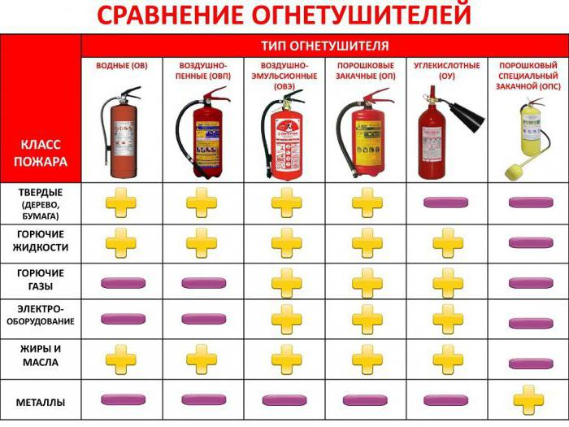

Slide 44
Первичные средства пожаротушения
Противопожарное полотно (кошма) – удобное средство, прекрасно подходящее для ликвидации небольших возгораний. Перед применением его необходимо развернуть перед собой, чтобы защитить себя от пламени, потом наложить на огонь.
Запрещается применять углекислотные огнетушители для тушения пожаров электрооборудования, находящегося под напряжением выше 10 кВ, а порошковые – под напряжением выше 1 кВ.
Запрещается эксплуатировать огнетушители при появлении вмятин, вздутий или трещин на корпусе огнетушителя, на запорно-пусковой головке или на накидной гайке, а также при нарушении герметичности соединений узлов огнетушителя или при неисправности индикатора давления.
Правила применения углекислотных огнетушителей.
Ручные углекислотные огнетушители типа ОУ предназначены для тушения небольших возгораний электропроводов, кабелей, электроустановок до 1000 В (на расстоянии не менее 1 м).

Slide 45
Приведение в действие огнетушителя
Порядок приведения в действие огнетушителя:
- снять огнетушитель и поднести к очагу пожара;
- сорвать пломбу, выдернуть чеку;
- направить раструб на очаг пожара и нажать на рычаг;
- во время работы (выброса заснеженной углекислоты через раструб) не разрешается брать рукой за раструб, во избежание обмораживания;
- при тушении выключателя или розетки, если пламя по проводке пошло вверх, струю огнетушителя направляют сначала на источник огня – розетку или выключатель, и только потом сбивают пламя вверху;
- запорно-пусковое устройство позволяет прерывать подачу углекислоты.
Не допускается:
- применение огнетушителей имеющих повреждения (вмятины, орешины и пр.);
- применение непроверенных огнетушителей (не имеющих паспорта завода-изготовителя и пломбы);
- бросать огнетушители;
- хранить огнетушители без специальных подставок или креплений;
- хранить огнетушители вблизи отопительных приборов.

Slide 46
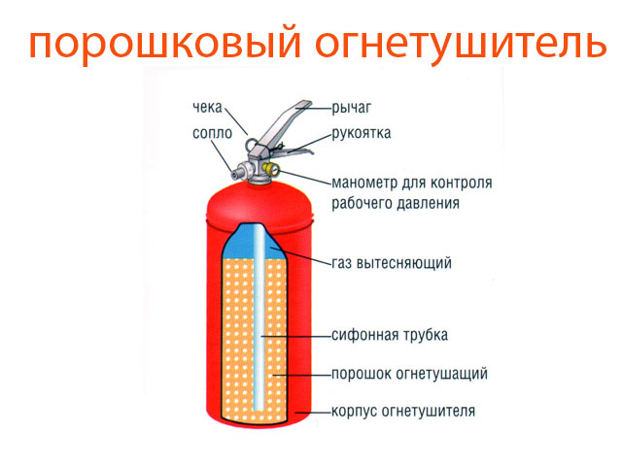
Порошковый огнетушитель

Slide 47
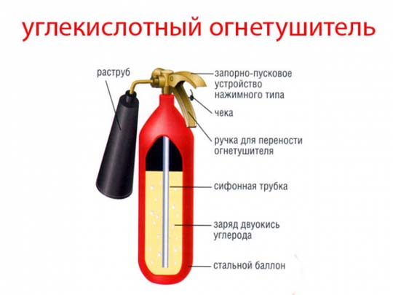
Углекислотный огнетушитель

Slide 48
Особенности применения углекислотных огнетушителей.
При работе огнетушителя необходимо направлять раструб в нужную сторону и удерживать только при помощи рукоятки, специально смонтированной на подвижной трубке. Если такая ручка отсутствует, то подводящие трубки должны иметь пластмассовые покрытия. Ни в коем случае нельзя держать раструб углекислотного огнетушителя незащищенной, голой рукой – углекислотный снег имеет очень низкую температуру и это может стать причиной сильного обморожения рук.
Правила применения порошковых огнетушителей.
Применяются для тушения практические всех классов пожаров, в том числе и электрооборудования, находящегося под напряжением до 1000 В. Область их применения зависит от вида используемого в огнетушителе порошка. На сегодняшний день это самый распространенный тип огнетушителей. Температурный диапазон их применения может достигать значений от -50 до +50 С°.
Этими огнетушителями можно тушить небольшие возгорания электроприборов, горючих газов и жидкостей.
Внутри огнетушителя находится специальный порошок, который при распылении создает пленку на поверхности загоревшегося предмета.
Порошок, находящийся в огнетушителе раздражает органы дыхания, поэтому во время работы с ним нужно пользоваться защитной повязкой.

Slide 49
Огнетушители
Порядок приведения огнетушителя в действие:
- убедиться, что огнетушитель заряжен (посмотреть на датчик давления);
- сорвать пломбу, выдернуть чеку;
- направить огнетушитель на очаг пожара, нажать рычаг вниз;
- тушение производить с наветренной стороны;
- допускается многократное открытие и закрытие выпускного клапана при тушении пожара.

Slide 50
Огнетушители
Размещение первичных средств пожаротушения.
Для размещения первичных средств пожаротушения в производственных и складских помещениях, а также на территории защищаемых объектов необходимо оборудовать пожарные щиты (пункты).
Расстояние от возможного очага пожара до ближайшего огнетушителя определяется требованиями норм и не должно превышать 20-40 м в зависимости от категории помещения по взрывопожарной и пожарной опасности.
Огнетушители должны располагаться так, чтобы основные надписи и пиктограммы, показывающие порядок приведения их в действие, были хорошо видны и обращены наружу или в сторону наиболее вероятного подхода к ним.
Запорно-пусковое устройство огнетушителей и дверцы шкафа (в случае их размещения в шкафу) должны быть опломбированы.
Огнетушители нельзя устанавливать в таких местах, где значения температуры воздуха выходят за температурный диапазон, указанный на огнетушителях.
Использование первичных средств пожаротушения для хозяйственных и прочих нужд, не связанных с тушением пожара, не допускается.

Slide 51
Первичные средства пожаротушения
Огнетушители, введенные в эксплуатацию, должны подвергаться техническому обслуживанию, которое обеспечивает поддержание огнетушителей в постоянной готовности к использованию и надежную работу всех узлов огнетушителя в течение всего срока эксплуатации. Техническое обслуживание включает в себя периодические проверки, осмотры, ремонт, испытания и перезарядку огнетушителей.
Огнетушители, выведенные на время ремонта, испытания или перезарядки из эксплуатации, должны быть заменены резервными огнетушителями с аналогичными параметрами.
На объекте должно быть определено лицо, ответственное за приобретение, сохранность огнетушителей и контроль их состояния.
Пожарные гидранты должны находиться в исправном состоянии, а в зимнее время должны быть утеплены, их необходимо очищать от снега и льда. Не допускается стоянка автотранспорта на крышках колодцев пожарных гидрантов и складирование материалов и оборудования. Дороги и подъезды к источникам противопожарного водоснабжения должны обеспечивать проезд пожарной техники к ним в любое время года.
У гидрантов и водоемов (водоисточников), а также по направлению движения к ним должны быть установлены соответствующие световые указатели.

Slide 52
Внутренний пожарный кран
Пожарные краны внутреннего противопожарного водопровода должны быть укомплектованы рукавами и стволами одного диаметра. Пожарный рукав должен быть присоединен к крану и стволу. Необходимо не реже одного раза в год производить перекатку рукавов на новую скатку, а проверку работоспособности крана не менее 2-х раз в год – весной и осенью.

Slide 53
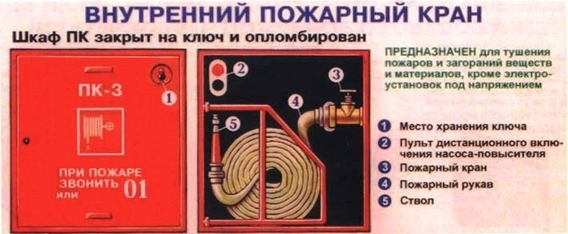
Внутренний пожарный кран

Slide 54
Эвакуационные пути
Эксплуатация эвакуационных путей и выходов.
В зданиях и сооружениях (кроме жилых домов) при единовременном нахождении на этаже более 50 человек должны быть разработаны и на видных местах вывешены планы (схемы) эвакуации людей в случае пожара, а также предусмотрена система (установка) оповещения людей о пожаре.
На объектах с массовым пребыванием людей (50 человек и более) в дополнение к схематическому плану эвакуации людей при пожаре должна быть разработана инструкция, определяющая действия персонала по обеспечению безопасной и быстрой эвакуации людей, по которой не реже одного раза в полугодие должны проводиться практические тренировки всех задействованных для эвакуации работников.
Не допускается одновременное пребывание 50 человек и более в помещениях с одним эвакуационным выходом.
Двери на путях эвакуации должны открываться свободно и по направлению выхода из здания, за исключением дверей, открывание которых не нормируется требованиями нормативных документов по пожарной безопасности.

Slide 55
Эвакуационные пути
При эксплуатации эвакуационных путей и выходов запрещается:
- загромождать эвакуационные пути и выходы, а также забивать двери эвакуационных выходов;
- устраивать в тамбурах выходов сушилки и вешалки для одежды, гардеробы, а также хранить (в том числе временно) инвентарь и материалы;
- устраивать на путях эвакуации пороги, раздвижные и подъемно-опускные двери и ворота, вращающиеся двери и турникеты, а также другие устройства, препятствующие свободной эвакуации людей;
- применять горючие материалы для отделки, облицовки и окраски стен и потолков, а также ступеней и лестничных площадок на путях эвакуации.
На путях эвакуации устанавливают специальные знаки.

Slide 56
Содержание территорий.
Содержание территорий.
На стенах зданий и сооружений должны быть расположены специальные знаки указывающие местонахождение пожарных гидрантов и расстоянии их от фасада здания. Подходы к ним должны быть всегда доступными для подъезда пожарных машин, очищены от хлама и снега в зимнее время.
Территория помещений должна содержаться постоянно в чистоте и систематически очищаться от мусора. Промасленные обтирочные материалы, производственные отходы, металлическая стружка должны убираться с территории помещения.
Подступы к пожарному инвентарю и оборудованию должны быть всегда свободными.
Проходы, выходы, коридоры, тамбуры, лестницы должны быть свободными. Все двери эвакуационных выходов должны свободно открываться в направлении выхода из здания.
На лестничных клетках запрещается устраивать рабочие, складские помещения, загромождать проходы.

Slide 57
Содержание территорий.
Запрещается производить перепланировку учебных, производственных, служебных помещений без проекта, согласованного с органами госпожнадзора. Запрещается применение сгораемых конструкций и материалов при строительстве и реконструкции служебно-бытовых помещений без предварительной их пропитки огнезащитным составом.
На участках, отделах, службах и других подразделений, где применяются легковоспламеняющиеся жидкости (ЛВЖ), горючие жидкости (ГЖ), горючие газы и вещества, хранения их разрешается их расчета суточной потребности в плотно закрытой таре или сейфе для проведения учебно-лабораторных, научно-исследовательских работ и других технологических процессов.
Учебные, научно-исследовательские и другие помещения периодически должны подвергаться обязательным очищением от пыли, пуха и др. горючих отходов.
Спецодежда должна своевременно стираться и храниться в специальных шкафах, запрещается стирка ее в ЛВЖ, ГЖ.

Slide 58
В лабораториях:
В учебных, научно-исследовательских, учебно-лабораторных, производственных и служебных помещениях запрещается:
а) устанавливать на пути эвакуации людей мебель, шкафы, сейфы и др. оборудование;
б) применять бензин, керосин и др. огнеопасные жидкости для уборки помещений;
в) оставлять после окончания работы, учебы работающие огневые установки и включенные электрические приборы;
г) оборудовать стены, окна помещений машинописных бюро, служебных кабинетов, вычислительных центров горючими (сгораемыми) тканями, не пропитанными огнезащитным составом.

Slide 59
Эксплуатация электроустановок
Эксплуатация электроустановок
Электрические сети, установки и оборудование должны отвечать требованиям действующих «Правил технической эксплуатации электроустановок потребителей» и «Правил техники безопасности при эксплуатации электроустановок потребителей».
Лица, ответственные за состояние электроустановок и ответственный за электрохозяйство обязаны:
а) обеспечить организацию и своевременное проведение профилактических осмотров и планово-предупредительных ремонтов (ППР) электрооборудования, аппаратуры и электросетей, а также своевременное устранение нарушений, которые могут привести к пожарам и загораниям;
б) систематически контролировать состояние аппаратов защиты от коротких замыканий, перегрузок, а также других опасных режимов работы;
в) следить за правильностью выбора и применения кабелей, электроприводов, электродвигателей, светильников и другого электрооборудования;
г) следить за исправностью специальных установок и средств, предназначенных для ликвидации загораний и пожаров в электроустановках;

Slide 60
Эксплуатация электроустановок
д) периодически организовывать обучение и инструктаж обслуживающего электроустановки персонала по вопросам пожарной безопасности при эксплуатации электроустановок;
е) участвовать в расследовании случаев пожаров и загораний от электроустановок, разрабатывать и осуществлять меры по их предупреждению.
Дежурный электрик обязан проводить плановые профилактические осмотры электрооборудования, проверять наличие и исправность аппаратов защиты и принимать меры по устранению нарушений, которые могут привести к пожарам и загораниям. Результаты осмотров электроустановок, обнаруженные неисправности и принятые меры должны фиксироваться в оперативном журнале.
Проверка изоляции кабелей, проводов, надежности соединений, защитного заземления должна производиться электриками как внешним осмотром так и с помощью приборов.
Необходимо производить замеры сопротивления изоляции электросетей.
Все электроустановки должны быть защищены аппаратами защиты от токов короткого замыкания и других опасных режимов, которые могут привести к пожарам и загораниям.

Slide 61
Эксплуатация электроустановок
Соединение жил проводов и кабелей во избежание опасных в пожарном отношении переходных процессов, сопротивлении, необходимо производить при помощи опрессовки, сварки, пайки или специальных зажимов.
Устройство и эксплуатация временных электросетей и электроустановок производится только с разрешения главного энергетика или ответственного за электрохозяйство структурных подразделений.
Переносные светильники должны быть оборудованы защитными прозрачными негорючими колпаками или сетками с применением гибких кабелей и проводов с медными жилами, специально предназначенные для этой цели с учетом механических воздействий и напряжением, как правило, не выше 36 вольт.
В учебных, научно-исследовательских, учебно-лабораторных, производственных и складских помещениях с наличием большого количества горючих материалов (бумаги, поролона, тканей, резиновых изделий, ГЖ, ЛВЖ и других материалов), а также изделий в сгораемой упаковке, электрические светильники должны быть закрытого или защищенного исполнения.
Осветительная электросеть должна быть смонтирована так, чтобы светильники не соприкасались со сгораемыми конструкциями и горючими материалами.
Электродвигатели, светильники, проводка, распределительные устройства должны очищаться от горючей пыли не реже 1 раза в месяц.

Slide 62
Эксплуатация электроустановок
При эксплуатации электроустановок запрещается:
а) использовать электродвигатели и другое электрооборудование, поверхностный нагрев которых при работе превышает температуру окружающего воздуха более чем на 40°С;
б) использовать кабели и провода с поврежденной изоляцией, потерявшей в процессе эксплуатации защитные электроизоляционные свойства;
в) пользоваться электронагревательными приборами без огнестойких подставок, а также оставлять их без присмотра;
г) применять для отопления и обогрева помещений нестандартные (самодельные) нагревательные электропечи или электрические лампы накаливания;
д) оставлять под напряжением электрические провода и кабели с неизолированными концами;
е) пользоваться поврежденными розетками, соединительными и ответвительными коробками, рубильниками и другими электроустановочными изделиями;
ж) загромождать электрощиты, коробки, рубильники.

Slide 63
Эксплуатация электроустановок
Неисправности в электросетях и электроаппаратуре, которые могут вызвать искрение, короткое замыкание, сверхдопустимый нагрев изоляции кабелей и проводов должны немедленно устраняться дежурным персоналом электриков под непосредственным руководством и контролем ответственного за электрохозяйство структурного подразделения, при этом неисправную электросеть следует отключить до приведения ее в пожаробезопасное состояние.
Светильники аварийного освещения должны присоединяться к независимому источнику питания.
Монтаж и установку нового электрооборудования, производить только по согласованию с пожарной службой и ответственным за электрохозяйство структурного подразделения или главного энергетика.
Запрещается подключать электрооборудование проводкой, не соответствующей потребляемой электрической мощности данного оборудования.
Разрешается прокладывать электропроводку по сгораемым конструкциям только с двойной изоляцией и по согласованию с пожарной службой и ответственным за электрохозяйство подразделения или гл. энергетика.

Slide 64
Эксплуатация электроустановок
Кабели и другие электропровода, проходящие через проходы, должны быть защищены от механических воздействий методом установки на них металлических уголков, швеллеров и т.п. изделий.
Присоединение заземляющего провода к заземлителям должно быть выполнено сваркой, а к корпусам электроустановок надежным болтовым соединением концы заземляющих гибких проводников должны иметь приваренные наконечники.
Крепление розеток, разъемов на деревянных конструкциях без изолирующих на несгораемой основе прокладок запрещается. У каждой розетки должно быть указано напряжение.
По окончанию работы все электроустановки и осветительная сеть обесточивается (выключается).

Slide 65
Отопление и вентиляция
Содержание отопления и вентиляции.
Складывать спецодежду, промасленную ветошь, горючие материалы на нагревательные приборы и трубопроводы отопления не допускается.
Противопожарный режим при работе местной или общей вентиляции должен быть отражен в инструкциях по их эксплуатации, где определяются меры пожарной безопасности, циклы очистки воздухопроводов, фильтров и порядок действий обслуживающего персонала при возникновении пожара.
Кондиционеры, вентиляционные камеры, циклоны, фильтры, воздуховоды должны очищаться от горючих пыли и отходов. Проверка, профилактический осмотр и очистка вентиляционного оборудования должны производиться по графику с записью в специальном журнале. Проводится не реже одного раза в год.
Хранение в вентиляционных камерах какого-либо оборудования и материалов категорически запрещается. Венткамеры должны быть постоянно закрыты на замок. Вход посторонним лицам в них запрещен.

Slide 66
Требования ПБ на складах
Требования пожарной безопасности на материальных складах.
Хранение на складе различных материалов и изделий должно производиться по признакам однородности гасящих средств (вода, пена, углекислота), в случае загорания и однородности возгорания материалов.
На складах должны соблюдаться правила совместного хранения материальных ценностей (ЛВЖ, ГЖ – отдельно, азотная и серная кислоты – отдельно от других веществ и т.д.).
Деревянные конструкции внутри складских помещений должны быть обработаны огнезащитным составом.
Установка в материальных складах газовых плит, бытовых электронагревательных приборов и печей не допускается.
В складских помещениях товары, хранящиеся не на стеллажах, должны укладываться в штабеля. Против дверных проемов склада должны быть проходы шириной, равной ширине дверей, но не менее 1 метра.
В складских помещениях общий электрорубильник должен располагаться вне склада на несгораемой стене.

Slide 67
Требования ПБ на складах
Перед закрытием, необходимо произвести обход всех помещений и лишь убедившись в их пожаробезопасном состоянии, можно отключить электросеть и закрыть склад.
Складские помещения должны быть обеспечены средствами пожаротушения в доступных местах.
Территория складов должна постоянно содержаться в чистоте.
На складах не допускается загромождение проходов.

Slide 68
Определение необходимого количества первичных средств пожаротушения
1. При определении видов и количества первичных средств пожаротушения следует учитывать физико-химические и пожароопасные свойства горючих веществ, их отношение к огнетушащим веществам, а также площадь производственных помещений, открытых площадок и установок.
2. Комплектование технологического оборудования огнетушителями осуществляется согласно требованиям технических условий (паспортов) на это оборудование или соответствующим правилам пожарной безопасности.
3. Комплектование импортного оборудования огнетушителями производится согласно условиям договора на его поставку.
4. Выбор типа и расчет необходимого количества огнетушителей в защищаемом помещении или на объекте следует производить в зависимости от их огнетушащей способности, предельной площади, а также класса пожара горючих веществ и материалов:
класс А - пожары твердых веществ, в основном органического происхождения, горение которых сопровождается тлением (древесина, текстиль, бумага);
класс В - пожары горючих жидкостей или плавящихся твердых веществ;

Slide 69
Определение необходимого количества первичных средств пожаротушения
класс С - пожары газов;
класс D - пожары металлов и их сплавов;
класс (Е) - пожары, связанные с горением электроустановок.
Выбор типа огнетушителя (передвижной или ручной) обусловлен размерами возможных очагов пожара. При их значительных размерах необходимо использовать передвижные огнетушители.
5. Выбирая огнетушитель с соответствующим температурным пределом использования, необходимо учитывать климатические условия эксплуатации зданий и сооружений.
6. Если возможны комбинированные очаги пожара, то предпочтение при выборе огнетушителя отдается более универсальному по области применения.
7. В общественных зданиях и сооружениях на каждом этаже должны размещаться не менее двух ручных огнетушителей.
8. Помещения категории Д могут не оснащаться огнетушителями, если их площадь не превышает 100 м².

Slide 70
Определение необходимого количества первичных средств пожаротушения
9. Огнетушители, отправленные с предприятия на перезарядку, должны заменяться соответствующим количеством заряженных огнетушителей.
10. При защите помещений ЭВМ, телефонных станций, музеев, архивов и т.д. следует учитывать специфику взаимодействия огнетушащих веществ с защищаемыми оборудованием, изделиями, материалами и т. п. Данные помещения следует оборудовать хладоновыми и углекислотными огнетушителями с учетом предельно допустимой концентрации огнетушащего вещества.
11. Помещения, оборудованные автоматическими стационарными установками пожаротушения, обеспечиваются огнетушителями на 50%, исходя из их расчетного количества.
12. Расстояние от возможного очага пожара до места размещения огнетушителя не должно превышать 20 м для общественных зданий и сооружений; 30 м для помещений категорий А, Б и В; 40 м для помещений категории Г; 70 м для помещений категории Д.
13. На объекте должно быть определено лицо, ответственное за приобретение, ремонт, сохранность и готовность к действию первичных средств пожаротушения.
Учет проверки наличия и состояния первичных средств пожаротушения следует вести в специальном журнале.

Slide 71
Определение необходимого количества первичных средств пожаротушения
14. Каждый огнетушитель, установленный на объекте, должен иметь порядковый номер, нанесенный на корпус белой краской. На него заводят паспорт по установленной форме.
15. Огнетушители должны всегда содержаться в исправном состоянии, периодически осматриваться, проверяться и своевременно перезаряжаться.
16. В зимнее время (при температуре ниже 1^{о}С) огнетушители с зарядом на водной основе необходимо хранить в отапливаемых помещениях.
17. Размещение первичных средств пожаротушения в коридорах, проходах не должно препятствовать безопасной эвакуации людей. Их следует располагать на видных местах вблизи от выходов из помещений на высоте не более 1,5 м.
18. Асбестовое полотно, войлок (кошму) рекомендуется хранить в металлических футлярах с крышками, периодически (не реже 1 раза в три месяца) просушивать и очищать от пыли.

Slide 72
Определение необходимого количества первичных средств пожаротушения
19. Для размещения первичных средств пожаротушения, немеханизированного инструмента и пожарного инвентаря в производственных и складских помещениях, не оборудованных внутренним противопожарным водопроводом и автоматическими установками пожаротушения, а также на территории предприятий (организаций), не имеющих наружного противопожарного водопровода, или при удалении зданий (сооружений), наружных технологических установок этих предприятий на расстояние более 100 м от наружных пожарных водоисточников, должны оборудоваться пожарные щиты. Необходимое количество пожарных щитов и их тип определяются в зависимости от категории помещений, зданий (сооружений) и наружных технологических установок по взрывопожарной и пожарной опасности.
20. Бочки для хранения воды, устанавливаемые рядом с пожарным щитом, должны иметь объем не менее 0,2 м³ и комплектоваться ведрами. Ящики для песка должны иметь объем 0,5; 1,0 или 3,0 м³ и комплектоваться совковой лопатой. Конструкция ящика должна обеспечивать удобство извлечения песка и исключать попадание осадков.

Slide 73
Определение необходимого количества первичных средств пожаротушения
21. Ящики с песком, как правило, должны устанавливать со щитами в помещениях или на открытых площадках, где возможен розлив легковоспламеняющихся или горючих жидкостей.
Для помещений и наружных технологических установок категории А, Б и В по взрывопожарной и пожарной опасности запас песка в ящиках должен быть не менее 0,5 м³ на каждые 500 м² защищаемой площади, а для помещений и наружных технологических установок категории Г и Д не менее 0,5 м³ на каждую 1000 м² защищаемой площади.
22. Асбестовые полотна, грубошерстные ткани или войлок должны быть размером не менее 1х1 м и предназначены для тушения очагов пожара веществ и материалов на площади не более 50% от площади применяемого полотна, горение которых не может происходить без доступа воздуха. В местах применения и хранения ЛВЖ и ГЖ размеры полотен могут быть увеличены до 2х1,5 м или 2х2 м.
Асбестовое полотно, грубошерстные ткани или войлок (кошма, покрывало из негорючего материала) должны храниться в водонепроницаемых закрывающихся футлярах (чехлах, упаковках), позволяющих быстро применить эти средства в случае пожара. Указанные средства должны не реже одного раза в 3 месяца просушиваться и очищаться от пыли.

Slide 74
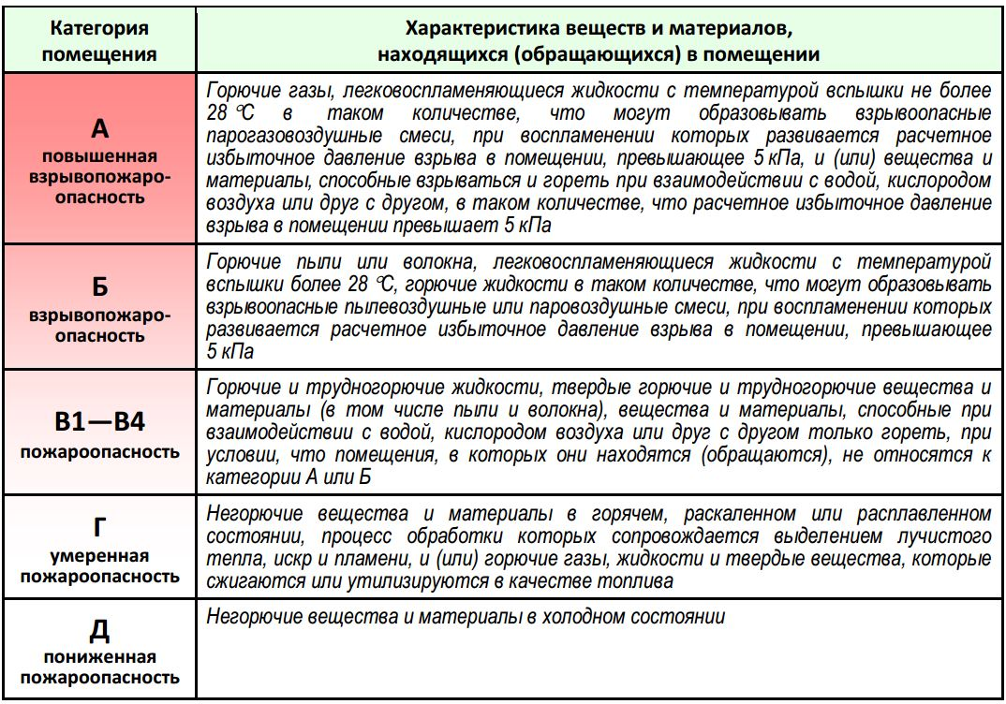

Slide 75
Спасибо за внимание

